Slide 1

}

Slide 2
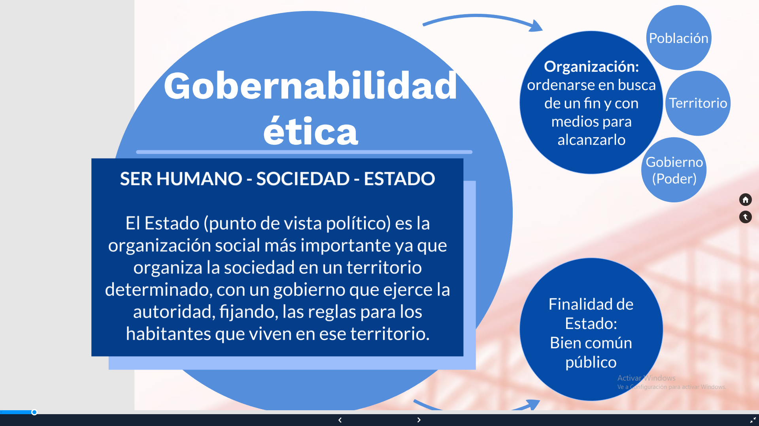

Slide 3


Slide 4
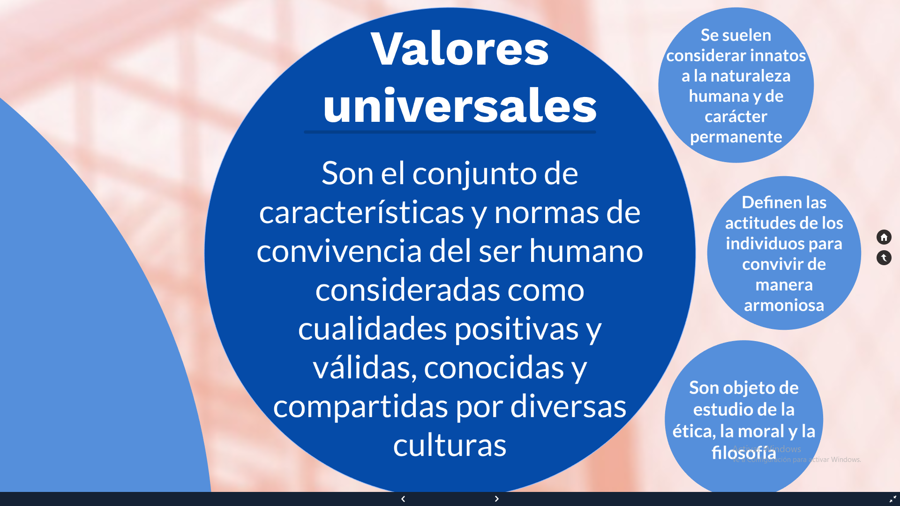

Slide 5
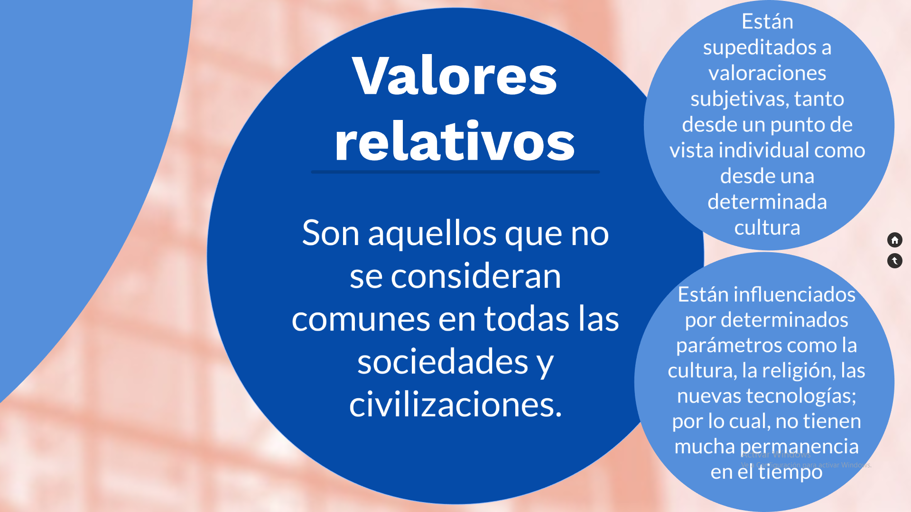

Slide 6

La Pandemia causada por el Covid-19,
¿ha trastocado los valores que nos guiaban?
¿Virtualidad?
¿Innovación?

Slide 7
El desafío mundial del Covid-19 ha provocado un esfuerzo masivo de innovación de parte de las empresas, los gobiernos, las universidades y las personas.

Slide 8
El virus Covid-19 ha transformado la vida de las personas a una escala sin precedentes.
Sin embargo, la pandemia no ha retrasado la innovación, sino que la está amplificando niveles históricos.

Slide 9

Algunas lecciones positivas que nos interpelan
Valorar la Salud Pública
Cuidar la naturaleza
El experimento del trabajo desde casa
La creatividad desbordada
Una “nueva” solidaridad

